Slide 1
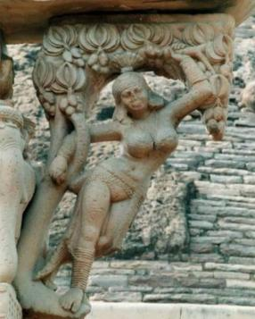
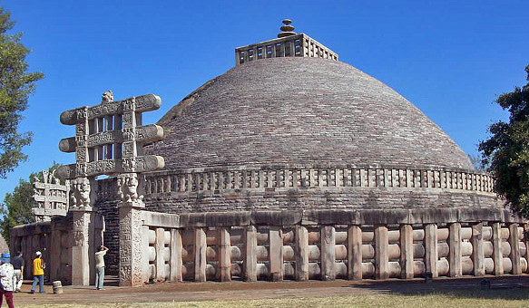
ШЕДЕВРЫ АРХИТЕКТУРЫ ИНДИИ
Учитель ИЗО,МХК Лебедь С.Г.
Notes:
Индию по праву называют колыбелью древнейших цивилизаций, т.к. она дала миру множество научных и художественных открытий

Slide 2
Общая характеристика индийской культуры
Индия прошла путь измеряемый тысячелетиями.
Ее история, начавшаяся в III тысячелетии до н.э., имеет родственные черты с культурами Египта, Месопотамии, Персии и Греции

Slide 3
Общая характеристика индийской культуры
С древности и до XIX века Индия не имела общего названия.
Персы и китайцы называли страну “Синдху” (название произошло от реки Инд), а мусульмане, завоевавшие Индию в XII – XIII вв. дали ей название Хиндустан (что означает – “Страна Индусов”).
Само же слово Индия в его современном значении появилось только в XIX веке.

Slide 4
Общая характеристика индийской культуры
Велики достижения этой страны в науках и искусстве.
Здесь родилась гениальная догадка о вращении Земли вокруг Солнца, здесь была создана десятичная система исчисления, которая через Арабский Восток попала в Европу (арабские числа).
Категория “пустоты”, открытая буддийским мыслителем Нагарджуной, привела к появлению понятия “ноль” и абстрактных чисел. Если у египтян и греков ведущей наукой была геометрия, то Индия – родина алгебры. “Корень”, “синус”, “цифра” – все эти термины пришли в нашу жизнь из Индии.

Slide 5
Общая характеристика индийской культуры
Индию населяют многочисленные разноязычные племена и народы, которые имеют разное происхождение и культуру.
Здесь удивительно миролюбиво сосуществуют различные религии: буддизм, христианство, мусульманство, индуизм.
Однако большая часть населения исповедует индуизм. Он включает в себя не только веру в богов, почитаемых в этой религии, но и основные культовые обряды, совершаемые в их честь. Индуизм – это древние традиции духовной и материальной культуры, это традиционное представление индийцев о Боге, о мире, о себе. Другими словами, индуизм – это образ жизни народов Индии.

Slide 6
ШЕДЕВРЫ АРХИТЕКТУРЫ ИНДИИ

Slide 7
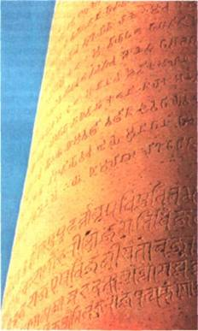
Стамбха Ашоки . III в. до н. э. Высота 9,8 м
В 321 г. до н. э. в Индии возникло первое централизованное государство — империя Маурьев. Во время правления царя Ашоки (268—232 гг. до н. э.) в качестве государственной религии был принят буддизм.
Ашока демонстрировал свое обращение в буддизм энергичным распространением веры по всей Индии — от Бенгалии до Афганистана при помощи указов, высеченных на монументальных колоннах из камня.
Колонны (стамбхи) символизируют ось Вселенной, которая соединяет Небо и Землю и олицетворяет Мировое Древо Жизни.
http://indiapicks.com

Slide 8
Львиная капитель стамбхи из Сарнатха . Середина III в. до н. э.
Стамбха, достигающая в высоту свыше 10 метров, представляет собой хорошо отполированный каменный столб. Венчает стамбху капитель со скульптурными изображениями животных, что означает царские подношения Будде.
Самая знаменитая из них — Львиная капитель из Сарнатха. Согласно преданию, столб, несший эту капитель, был установлен в том месте, где Будда произнес свою первую проповедь. Изображение Львиной капители отпечатано на денежных знаках современной Индии.
http://newtown.k12.ct.us

Slide 9
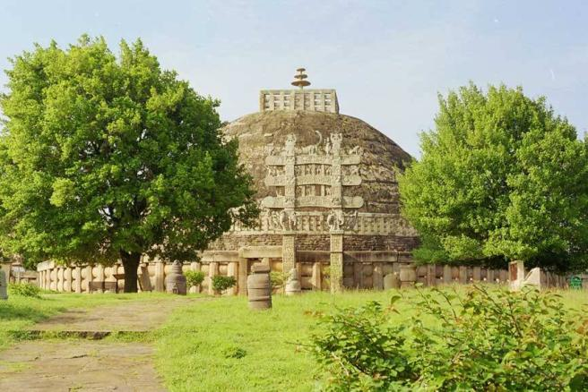
Большая ступа в Санчи .
Во время правления царя Ашоки в архитектуре империи Маурьев получили распространение буддийские мемориальные и погребальные сооружения — ступы.
В отличие от других буддийских построек, имевших внутренние помещения и вход, ступа была монолитной и цельной
en.wikipedia.org
Notes:
В органичной простоте ступы в Санчи заключен глубокий символический смысл. Полусферический купол символизирует небесный свод, надстройка с квадратным основанием в форме балкончика на вершине купола — священную гору Меру. Возвышающийся над куполом стержень с навершием в виде священного трехъярусного каменного зонта уподоблялся мировой оси, а три яруса зонта означают три неба. В ступе, как считается, хранятся священные реликвии Будды.

Slide 10
Большая ступа в Санчи . III—II вв. до н. э. (ограда II в. до н. э., ворота I в. до н. э.)
Одна из самых древних сохранившихся ступ была сооружена в Санчи при Маурьях (ок. 250 г. до н. э.). Позднее она была перестроена и несколько увеличена в размерах.
Полусферический купол ступы покоится на круглом основании с идущей по всему периметру террасой.
en.wikipedia.org
Терраса предназначалась для ритуального обряда поклонения, который состоял в том, что молящиеся обходили ступу кругом, по часовой стрелке. С южной стороны к террасе ведут две симметричные лестницы.
Notes:
Во время правления царя Ашоки в архитектуре империи Маурьев получили распространение буддийские мемориальные и погребальные сооружения — ступы. В отличие от других буддийских построек, имевших внутренние помещения и вход, ступа была монолитной и цельной

Slide 11
Большая ступа в Санчи . III—II вв. до н. э. (ограда II в. до н. э., ворота I в. до н. э.)
На вершине купола установлена колонна, как бы выходящая из сердцевины ступы. В этом исследователи усматривают продолжение культа колонн Ашоки.
Центральный столб, символизирующий ось Вселенной, увенчан круглыми дисками и окружен оградой из квадратных столбов.
en.wikipedia.org
Зонты олицетворяют небесные уровни или ступени восхождения к нирване. Три зонтика символизируют три драгоценности: Будду, Закон и монашескую общину.
Notes:
Нирвана (санскр., буквально — угасание, затухание), центральное понятие религиозной философии буддизма (а также джайнизма), означающее высшее состояние, конечную цель духовных стремлений человека.
Нирва́на, Нибба́на (санскр. निर्वाण, nirvāṇa IAST, пали nibbāna, «угасание, прекращение») — понятие в индийской религиозной мысли, обозначающее высшую цель всех живых существ и играющее важнейшую роль в буддизме.
Во время правления царя Ашоки в архитектуре империи Маурьев получили распространение буддийские мемориальные и погребальные сооружения — ступы. В отличие от других буддийских построек, имевших внутренние помещения и вход, ступа была монолитной и цельной

Slide 12
Ранние ступы служили местом захоронения реликвий самого Будды.
Существует легенда о том, что Будду спросили, какой должна быть его гробница.
Учитель расстелил на земле свой плащ и перевернул на него круглую чашу для сбора подаяний. Так ступа приобрела свою полусферическую форму. Полусфера, символ Неба и бесконечности, в буддизме означает нирвану Будды (то есть его окончательное освобождение от мира), а также и самого Будду.
Notes:
Нирвана (санскр., буквально — угасание, затухание), центральное понятие религиозной философии буддизма (а также джайнизма), означающее высшее состояние, конечную цель духовных стремлений человека.

Slide 13
Большая ступа в Санчи . III—II вв. до н. э.
archi.1001chudo.ru
По традиции ограда вокруг центрального шеста должна была скрывать его от молящихся во время ритуального обхода.

Slide 14
Резные ворота
www.buddhanet.net, www.shunya.net, fog.ccsf.cc.ca.us,

Slide 15
Большая ступа в Санчи . III—II вв. до н. э. (ограда II в. до н. э., ворота I в. до н. э.). Западные ворота
Сама ступа также окружена массивной оградой.
Четверо ворот (тораны) указывают на четыре стороны света и своими, покрытыми глубокой резьбой, балками и колоннами представляют главные стороны учения; они завораживают зрителя своими историями и картинами
www.greatbuildings.com
Notes:
Ступа окружена массивной оградой. Четыре пары ворот (тораны) указывают четыре стороны света и своими покрытыми глубокой резьбой балками и колоннами представляют главные стороны учения; они завораживают зрителя своими историями и картинами. На западных воротах архитравы опираются на пузатых карликов. Рельефы этих ворот представляют наибольший интерес. На задней стороне одного из столбов изображена сцена искушения Будды Марой, при этом демоны спасаются бегством, а ангелы торжествуют победу Будды над искусителем. На верхнем архитраве изображены семь инкарнаций Будды, однако поскольку в то время еще не существовало антропоморфных изображений Будды, учитель является то в виде ступы, то в виде священного дерева Бо.

Slide 16
Большая ступа в Санчи . III—II вв. до н. э. (ограда II в. до н. э., ворота I в. до н. э.). Восточные ворота. Фрагмент
Рельефная резьба в Санчи ограничена колоннами и балками четырех ворот.
Каждые ворота разделены на три части. В верхней секции, состоящей из трех архитравов, разворачивается повествование, которое оканчивается в волютах —словно каменные страницы иллюстрированных рукописей, некогда переносимых из деревни в деревню странствующими рассказчиками.
Несмотря на тесно расположенные сюжеты, глубокая резьба выполнена настолько искусно, что истории можно рассмотреть даже снизу, с земли.
www.greatbuildings.com

Slide 17
Большая ступа в Санчи . III—II вв. до н. э. (ограда II в. до н. э., ворота I в. до н. э.).
Пространство заполнено человеческими фигурами, фигурками животных (реальных и фантастических) и буддийскими символами, такими как ступа, лотос и дерево.
Капители, которые соединены с балками и квадратными колоннами, окружены львами, слонами и карликами — их фигуры нарушают плоскостность ограды и создают динамический переход от вертикальных колонн к горизонтальным балкам.
archi.1001chudo.ru
Визуальная связь с балками создается также с помощью кронштейнов в виде женских фигур.

Slide 18
Большая ступа в Санчи . III—II вв. до н. э. (ограда II в. до н. э., ворота I в. до н. э.). Якшиня с восточных ворот
Это один из лучших примеров образа якшини в индийском искусстве.
Обнаженный стан древесной богини изящно изгибается, руки тянутся к стволу мангового дерева и его пышной кроне. Движения женщины легки и грациозны, поза свободна и естественна. Эталоном красоты женщины и богини плодородия являются подчеркнуто округлые бедра и бюст.
www.greatbuildings.com
Notes:
В целом форма и декоративная проработка фигур заимствованы из движений и позиций танца, который всегда был источником вдохновения для индийских художников.
Значение ранних ступ (в Бхархуте и Санчи) — в богатстве представленных на них образов: жанровые сцены, джатаки (эпизоды из предшествующих жизней исторического Будды) и самостоятельные фигуры могут служить наглядной энциклопедией искусства раннего периода. На столбах ворот высечены рельефы с изображением древнейших ведийских божеств. Якши и якшини — духи подземных недр и сил природы, тесно связанные с культом плодородия. Якши и якшини изображались в виде людей. Якшини, происходившие от богинь растительного царства, иногда играли роль духов деревьев. В буддизме якши и якшини считались низшими божествами, однако их роль значительна: в широком смысле они были охранителями учения, а в узком — охраняли буддийский храм от злых духов, в силу этого их часто изображали попарно на воротах и оградах ступ и других культовых построек.

Slide 19
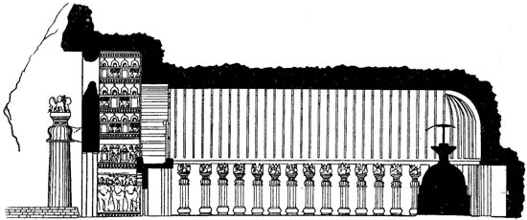
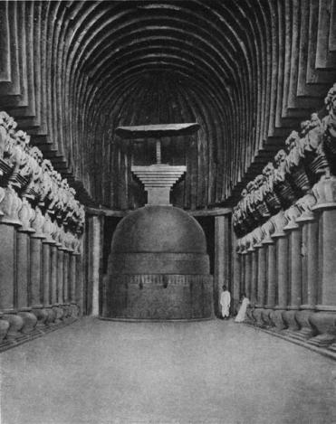
Чайтья
Чайтья — один из типов индийской буддийской архитектуры, представляющий собой продолговатый зал с двумя рядами колонн и ступой, помещенной в закругленном конце зала напротив входа (полусферическое погребальное, а затем мемориальное сооружение).
Чайтья в Карли. Разрез.
www.artprojekt.ru

Slide 20
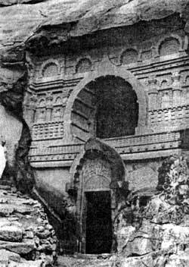
Чайтья в Карли . I в. до н. э.
В I в. до н. э. в культовой архитектуре Индии широко распространились пещерные храмы — чайтьи ( преимущественно в районах, где вздымающиеся горные плато резко обрываются, создавая ступенчатые стены из твердого камня протяженностью в несколько сотен километров).
Примером такого рода сооружений является чайтья в Карли. Перед пещерой возвышались две колонны. Важнейшей деталью фасада чайтьи является огромное подковообразное окно, которое служит основным источником света в храме.
www.2india.ru
Notes:
artclassic.edu.ru

Slide 21
Чайтья в Карли . I в. до н. э. Интерьер
Внутреннее пространство отдаленно напоминает базилику: вырубленное в скале пространство разделенно на три “нефа”, отделенные друг от друга рядами колонн с горшковидными базами и сложными капителями (соединение мотивов колокола и цветка лотоса) со скульптурным завершением из группы мужских и женских фигур.
www.newtown.k12.ct.us
Notes:
ru.wikipedia.org/wiki
. В дальнем конце молитвенного зала возвышается ступа — наиболее конкретный и мощный из символов буддизма, означающий победу Будды над иллюзией, т.е. его нирвану.

Slide 22
Рельеф чайтьи в Карли . I в. до н. э.
Наружный фасад чайтьи в Карли украшают скульптурные рельефы с мужскими и женскими фигурами.
Возможно, здесь изображены дарители, на средства которых был построен храм.
Пары, изображенные на фасаде чайтьи, олицетворяют и два идеала красоты, и два начала в природе — мужское и женское. Их соединение рождает все живое на земле.
www.columbia.edu

Slide 23
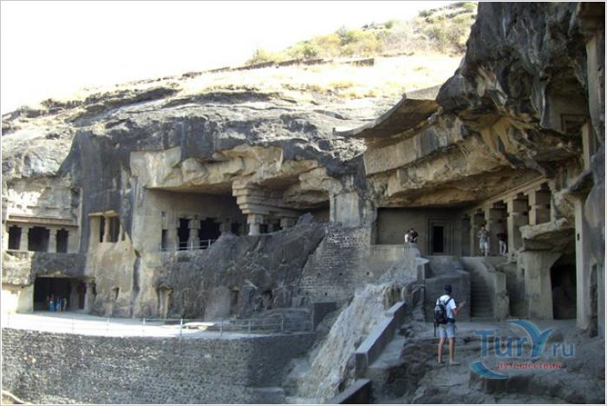
Пещеры Эллора
Комплекс пещерных храмов Эллоры расположен в индийском штате Махараштра, неподалеку от города Аурангобада, и состоит из 34 пещерных храмов, создававшихся на протяжении VIII-IX веков. Пещеры Эллоры вырезаны в базальтовых холмах.
Они представляют собой лушие образцы как индийской, так и мировой пещерно-храмовой архитектуры, включающие фасады сложной работы и изыскано украшенные внутренние интерьеры.
www.tury.ru
Создание пещер датируется примерно с 6 по 9 столетья нашей эры
Notes:
Храмы в Эллоре. Недалеко от Аджанты в базальтовом откосе сохранился комплекс из 34 пещерных храмов, создававшийся на протяжении VIII—IX вв. Большинство из них являются индуистскими, а двенадцать — буддийскими. Несомненно влияние на Эллору более ранних пещерных храмов Аджанты, но если в них главную роль играла живопись, то природные особенности и веяния нового времени привели к тому, что в Эллоре стала главенствовать каменная скульптура. Пещерные залы Эллоры отличаются от предшествующих скальных храмов размерами и более сложным планом. В скалах проложены длинные галереи, площадь некоторых залов достигает 1600 м2. Стены залов в изобилии украшены статуями и рельефами.
Главный пещерный храм Эллоры носит название Тин Тхал. Это крупнейший подземный храм, когда-либо созданный в Индии. Он состоит из трех этажей и располагается в глубине прямоугольного двора, напоминающего узкий колодец. Вход в него открывают узкие монолитные ворота. Фасад храма предельно прост и аскетически суров — три ряда квадратных колонн, опирающихся на монолитные скальные платформы. В храм ведет высеченная в камне неширокая лестница. Когда человек попадает внутрь подземного святилища, его взору открываются обширные залы с бесчисленными мощными квадратными колоннами и изваяниями буддийских божеств. Залы Тин Тхала подавляют своими колоссальными формами. Мрачное мистическое настроение усиливается благодаря эффекту сгущающегося в глубине храма сумрака, в котором призрачно мерцают огромные каменные изваяния.
Подобное впечатление производят и другие, меньшие по размерам пещерные храмы Эллоры. В храме Рамешвара скульптурный рельеф и каменная резьба господствуют практически на всей поверхности стен и колонн. Огромные настенные горельефы буквально обступают зрителей. Фантастические изваяния, вырубленные в скале, пугают своей пластической мощью и ярким контрастом света и тени. Фасады храма Рамешвара украшают четыре колонны и две полуколонны с покрытыми сложной резьбой капителями и большими женскими фигурами-кариатидами, расположенными по обе стороны колонн.

Slide 24
Храм Кайласанатха в Эллоре. Середина VIII в.
Наиболее интересен среди прочих храмов Эллоры Храм Кайласанатха в пещере 16, который является колоссальным монолитом с витиеватым внешним видом, целиком вырезанный из целого холма.
На его строительство ушло 150 лет. Этот храм является одним из наиболее сложных произведений архитектуры в мире.
www.tury.ru
Изумляет в Кайласанатхе то, что в отличие от других храмов, которые обычно строились снизу вверх, скульпторы этого храма вырезали храм сверху и с боковых сторон.
Notes:
Огромный скальный храм Кайласанатха, высеченный в монолитной, одиноко стоящей скале, является центральным сооружением Эллоры. По величине его можно сравнить со скальным храмом Древнего Египта в Абу-Симбеле. Белоснежный силуэт Кайласанатхи ярким пятном выделяется на фоне скал, возвышаясь среди окружающих пещер-храмов. В середине храма высятся монументальные изваяния слонов и львов высотой около 3 м, словно держащие на своих спинах его тяжесть. Эта идея огромного сооружения, покоящегося на спинах слонов и львов, носит мифологический характер — ведь мир представлялся древним индийцам стоящим на трех слонах. Только слонов в Кайласанатхе гораздо больше. Сверху донизу храм покрыт искусно выполненной каменной резьбой. Многочисленные рельефы посвящены Шиве («Шива-победитель», «Похищение Ситы» и др.) и поражают драматизмом изображенных событий.

Slide 25
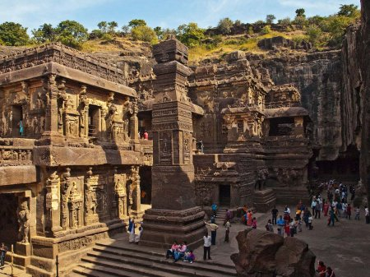
Храм Кайласанатха в Эллоре. Середина VIII в.
Это самый крупный в мире монолитный комплекс, в его сооружении участвовало 7 тысяч человек. Храм Кайласанатха поистине грандиозен.
Он занимает площадь в два раза превышающую площадь Парфенона в Афинах, по высоте превосходит его в полтора раза.
www.tury.ru
Notes:
Тут суть в том, что эти храмы создавались по принципу скульптуры - не складывались из камня, а были вытесаны из него, из цельной скалы. Отсекали все лишнее - и получался храм.

Slide 26
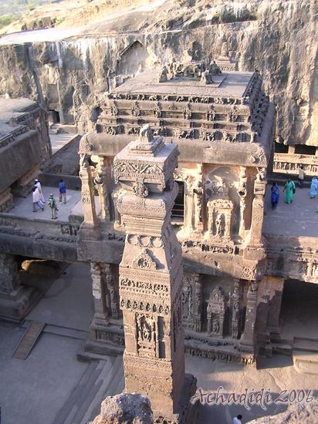
Храм Кайласанатха в Эллоре. Середина VIII в.
При его строительстве было выдолблено 200 тысяч тонн горной породы. Храм посвящен богу Шиве.
Прямоугольный двор храма, опоясанный изнутри рядами ниш со статуями божеств, включает выделенное шикхарой (пирамидальным завершением) главное святилище и многоколонный зал для молящихся.
www.tury.ru
Notes:
Тут суть в том, что эти храмы создавались по принципу скульптуры - не складывались из камня, а были вытесаны из него, из цельной скалы. Отсекали все лишнее - и получался храм.

Slide 27
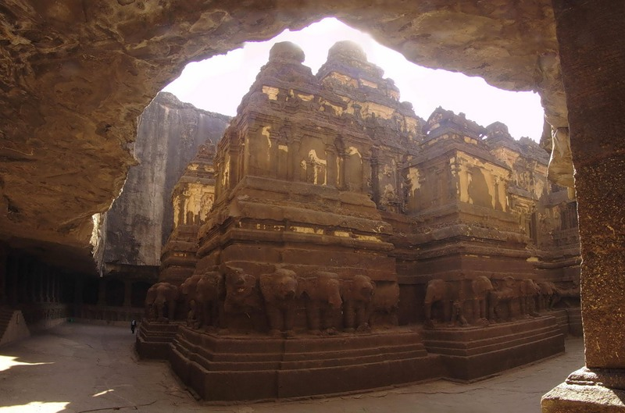
Храм Кайласанатха в Эллоре. Середина VIII в.
Нижняя часть храма высечена в виде цоколя восьмиметровой высоты.
В его центре высятся монументальные изваяния слонов и львов высотой около трех метров, словно держащих на своих спинах тяжесть здания храма.
Эта идея огромного сооружения, покоящегося на спинах слонов и львов, носит мифологический и символический характер - ведь мир, как известно из древних легенд, стоит на трех слонах.
Только слонов в Кайласанатхе гораздо больше...
clubs.ya.ru

Slide 28
Рельеф из пещерного храма в Эллоре . VIII—X вв.
www.shunya.net
Храмовые комплексы Эллоры (VI—X вв.) известны стенными барельефными композициями с изображениями буддийских и брахманских богов и мифологических героев.
По сравнению с каноническими фигурами Будды, для которых стали характерны застылость и сухость форм, изображения брахманских богов — пластически сочные, исполненные напряженной динамики.
Notes:
artclassic.edu.ru

Slide 29
Пещеры и храмы Эллоры внесены ЮНЕСКО в список памятников, являющихся всемирным достоянием (наследием) человеческой цивилизации.

Slide 30
Трехликий Шива Махадева из храма на о-ве Элефанта
Три лика Шивы символизируют его троякую сущность: Творец, Защитник и Разрушитель.
www.vedanta.it
Notes:
http://artclassic.edu.ru/catalog.asp?ob_no=18936&cat_ob_no=

Slide 31
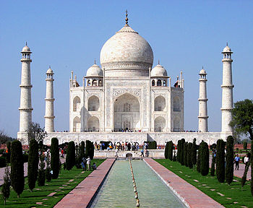
Красный форт, или Лал Кила
Красный форт, или Лал Кила, является одним из самых великих и знаменитых памятников Индии. Находится он в столице Дели на берегу реки Ямуна. Построенный из красного камня, он поражает своей красотой, величием и неприступностью.
Красный форт, или Лал-Кила не мене прекрасен чем Тадж Махал и обязан своим именем красному песчанику, из которого выстроены его стены.
ru.wikipedia.org/wiki/Лал-Кила
Фасад крепости Лал-Кила в Дели.
«Если и есть рай на свете, то он здесь, он — здесь» — говорится в надписи арки зала Кала-а-Мубрака. В этих словах персидского поэта Амира Хосрова выражен замысел архитекторов Шах-Джехана — построить цитадель по образу и подобию рая, описанного в Коране
Notes:
wordtravel.com.ua
История
Приняв в 1638 г. решение о переводе столицы из Агры в Дели, император приказал начать строительство своего «земного рая» на берегу реки Джамна (эта же река была им выбрана и для строительства Тадж-Махала). Сегодня его называют Старый Дели, а в то время он назывался Шаджеханабадом – в честь его императора.
В «Красном форте», строительство которого началось в 1639 г., а закончилось вероятнее всего в 1648 г., проживало около 3 000 человек. Он стал первой цитаделью эпохи Моголов, задуманной в форме неправильного восьмиугольника, что стало позднее особенностью архитектурного стиля времен этой династии. Строительным материалом были кирпичи, облицованные керамикой или красным мрамором. В его архитектуре гармонично сочетаются персидские, тимуридские и индуистские элементы. Стиль сооружения, для которого характерны сложные геометрические композиции, также был назван по имени императора – шахджехани.
Смыкающиеся на севере со более ранним фортом Салимгарх, построенным Ислам Шах Суром в 1546 г., стены ограждения «Красного форта» имеют длину более двух километров. Со стороны реки их высота составляла 16 м, а со стороны города – 36 м. У цитадели было двое входных ворот – одни открывали путь на Дели, а другие – на Лахор. Первые предназначалась для пропуска солдат и дворцовой прислуги; вторые, выходившие на площадь Чатта Чоук («дворцовый базар»), – для посетителей и самого императора. Широкая дорога, ведущая с севера на юг и пролегавшая вдоль базара, отделяла военный лагерь на востоке от дворца – на западе.
Гораздо позже, c середины XIX века в Лал-Кила квартировали британские войска. Дворец был перестроен, сады заменили английскими, большая часть сказочных богатств не сохранилась.
А в 1947 году Лал-Кила заняли индийские повстанцы, и дворец первым узнал: Индия снова стала свободной. С тех пор ежегодно в день независимости Индии над Лал-Кила поднимают флаг и премьер-министр обращается к народу.
Описание
Стена форта Лал Кила расположен с восточной стороны Шахджаханабада, а само название Лал Кила происходит от огромной стены, которая окружает крепость. Безусловно, именно она является главной достопримечательностью форта. Длина стены составляет около 2,5 км, а высота колеблется от 16 метров в сторону реки до 33 метров в сторону города.
Стена имеет два выхода – Делийские ворота и Лахорские ворота. Лахорские ворота являются главным входом в форт и ведут к рынку Чатта-Чоук, где торговцы продавали свои товары местной знати. Рынок существует и по сей день, и сейчас там тоже можно купить товары на любой вкус.
Около главного входа в форт расположено каменное возвышение Диван-и-Ам, или Зал общих аудиенций. Венчает его изящно украшенная золоченная ограда. Шах Джахан сидел на высоком троне рядом, но немного ниже, на мраморных лавках размещались королевские князья и визири, а остальные придворные и знать выстраивались на Диван-и-Аме в зависимости от их рангов и иерархии.
За троном располагались императорские покои, которые состояли из ряда шатров, между которыми протекал Нехр-И-Бершит (Райский поток). В северо-восточной стороне форта находится водонапорная башня Шах Бурдж, с помощью которой в форт поступала вода из реки Ямуна, она наполняла Нехр-И-Бершит.
Рядом с Диван-И-Амом построен Ранг-Махал (Разноцветный дворец), украшенный множеством разноцветных украшений в виде прекрасных цветочных орнаментов. На одной стене расположены пять резных окон, откуда принцессы могли смотреть битвы слонов. В центре Ранг-Махала есть бассейн с лотосом из белого мрамора в центре, украшенный сверкающими самоцветами, выполненными в форме цветков и листьев.
Самым лучшим залом в Красном форте является Диван-И-Кхас (Зал частных аудиенций), который использовался для судебных разбирательств и различных придворных мероприятий. Диван-И-Кхас с трех сторон окружен открытыми арками. Когда-то он имел серебряный потолок, который поддерживается 32 колоннами, украшенными прекрасной резьбой и инкрустированными самоцветами.

Slide 32
Красный форт, или Лал Кила
Форт обязан своим появлением великому Шах Джахану, который построил также знаменитый Тадж Махал. Строительство началось 16 апреля 1639 года и закончено было ровно через 9 лет 16 апреля 1648 года.
wordtravel.com.ua
Шах Джахан решил перенести столицу государства из Агры в Дели, и именно Красный форт стал его резиденцией в новой столице.
Шах-Джехан остался в истории как великий покровитель искусств и основатель династии.
Notes:
. Построенный им Кала-а-Мубрака, позднее получивший известность как «Красный форт», - это цитадель, в которой находилась и его столица, и императорская резиденция с ее административными службами.

Slide 33
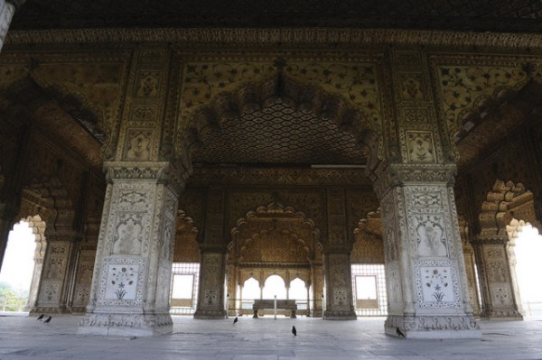
Красный форт, или Лал Кила
В «Красном форте» времен Шаха-Джахана размещалось 3000 человек придворных. Сооружение было первой цитаделью эпохи Моголов, задуманной в форме неправильного восьмиугольника, что стало позднее особенностью архитектурного стиля времен этой династии.
www.hot-putevki.ru/india
sightseen.turistua.com/ru/gallery
Строительным материалом были кирпичи, облицованные керамикой или красным мрамором.
ru.wikipedia.org/wiki/Лал-Кила

Slide 34
Дворец ветров. Джайпур
Самая знаменитая достопримечательность Джайпура — дворец Хава-Махал или «Дворец Ветров». Это пятиэтажное здание с 590 окнами и балконами использовалось как гарем для жен и наложниц раджей Джайпура.
www.hot-putevki.ru/india
Интересен внутренний интерьер дворца, где практически каждая комната не превышает ширины окна.

Slide 35
Хава-Махал или Дворец Ветров. Джайпур.
Хава-Махал или Дворец Ветров стал символом Джайпура. Это здание, выполненное из розового камня и украшенное колоннами и балконами, было построено в 1799 году.
Хава Махал является частью городского дворцового комплекса
www.hot-putevki.ru/india

Slide 36
Дворец Махараджи. Джайпур
Городской Дворец, часть которого открыта для посещений в качестве музея, другую часть до сих пор занимает царская семья.

Slide 37
Индийская архитектура является одной из областей, в которой наиболее ярко представлено разнообразие индийской культуры.
Большая часть архитектурных памятников Индии, включая такие замечательные монументы как
Тадж-Махал и другие примеры могольской и южноиндийской архитектуры, представляют собой смешение древних и разнородных местных традиций различных регионов Индии и зарубежья.

